Slide 1
SEKSEDUKASI untuk
LINDUNGI BUAH HATI
Ayu Putri Ratnasari Sejati, M.Psi., Psikolog

Slide 2
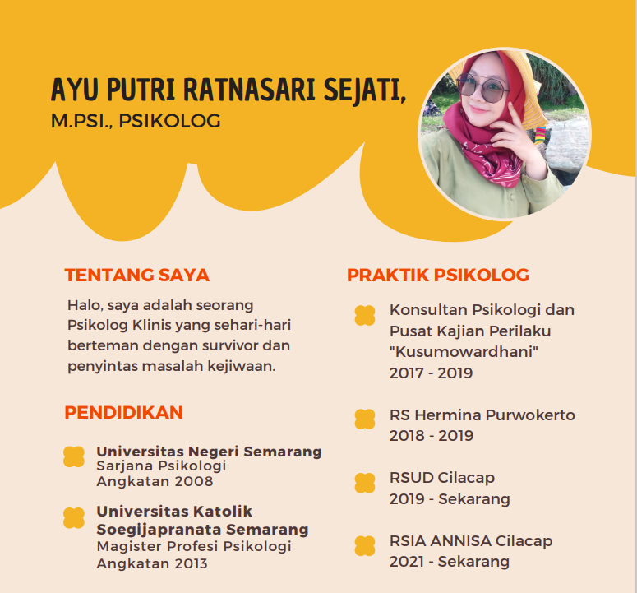

Slide 3
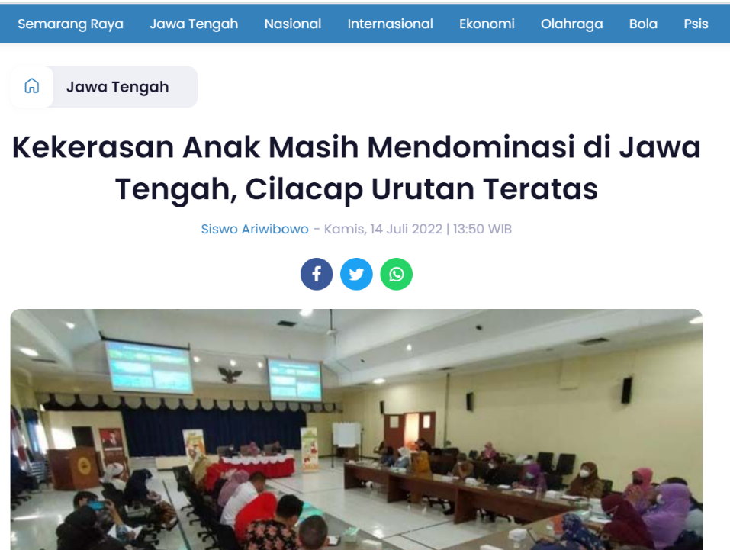
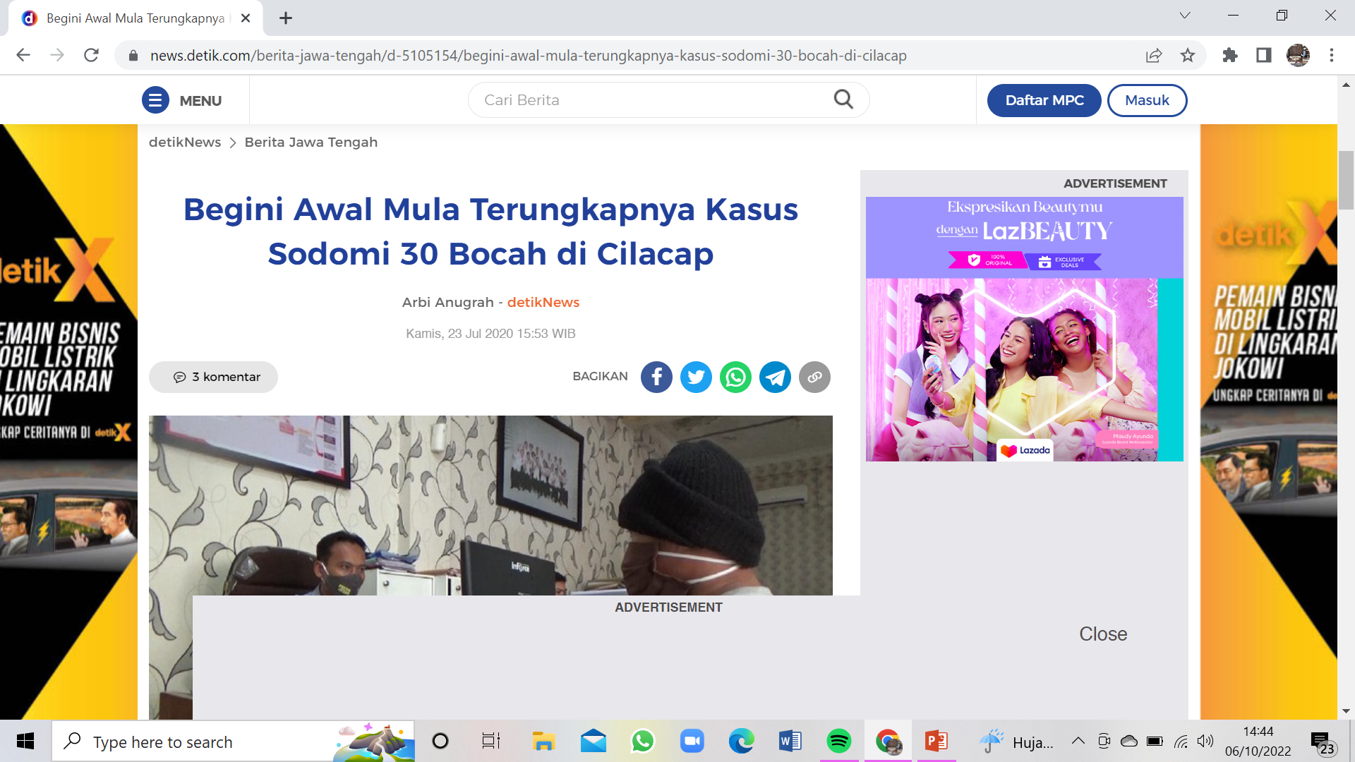
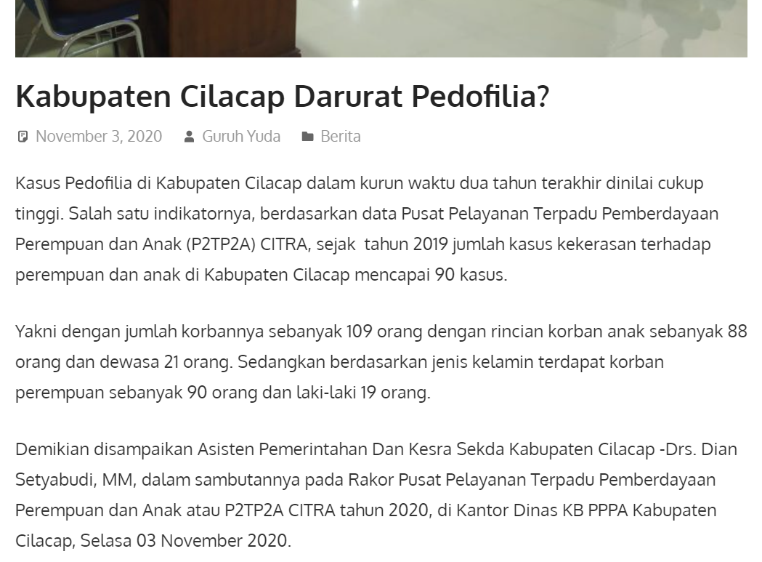
kenapa harus seksedukasi?

Slide 4


























Siapa yang BISA MENJADI KORBAN?
Anak-anak harus dilindungi karena sifatnya masih tergantung pada orang dewasa.
Anak rentan terhadap berbagai perlakuaan seperti eksploitasi, kekerasan, diskriminasi, pengabaian, hingga penelantaran.

Slide 5






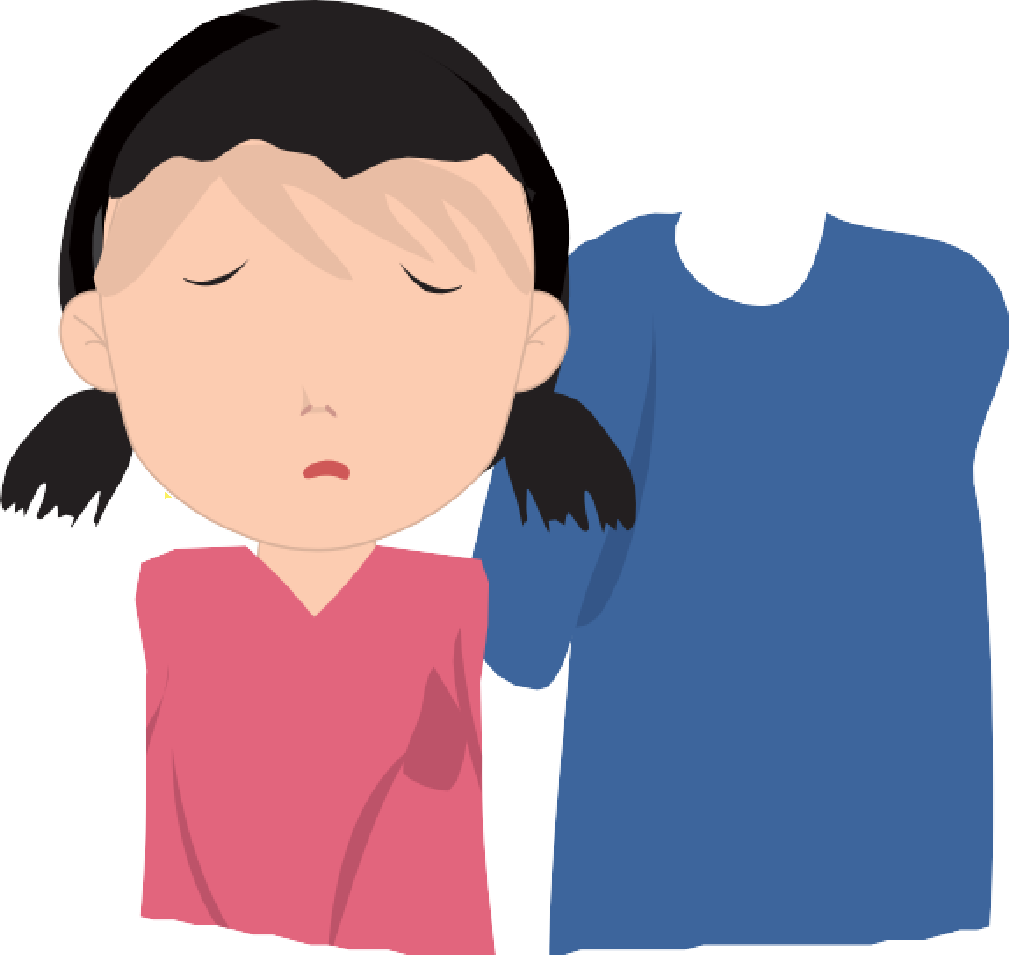







Siapa yang BISA MENJADI PELAKU?
Semua orang bisa berpotensi menjadi pelaku, tidak terbatas usia ataupun jenis kelamin;

Slide 6
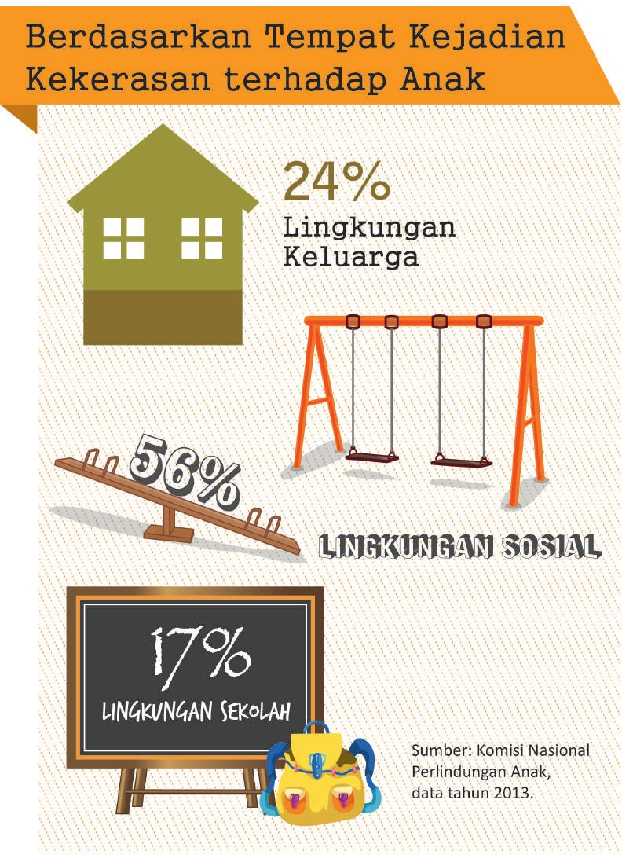
Dimana tempat (yang berpotensi) terjadi KEKERASAN SEKSUAL?

Slide 7















Apa saja Dampaknya pada Anak?

Slide 8

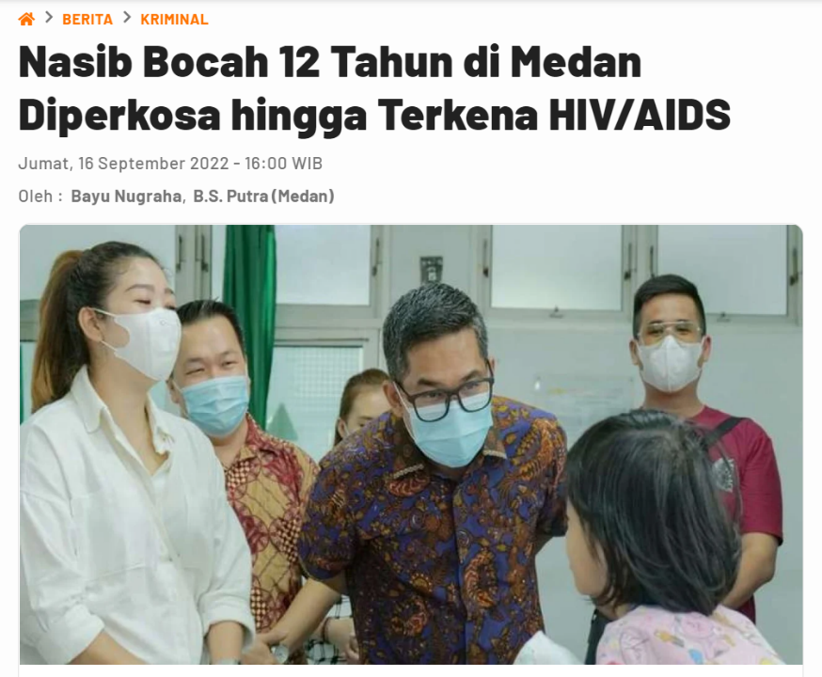

Slide 9
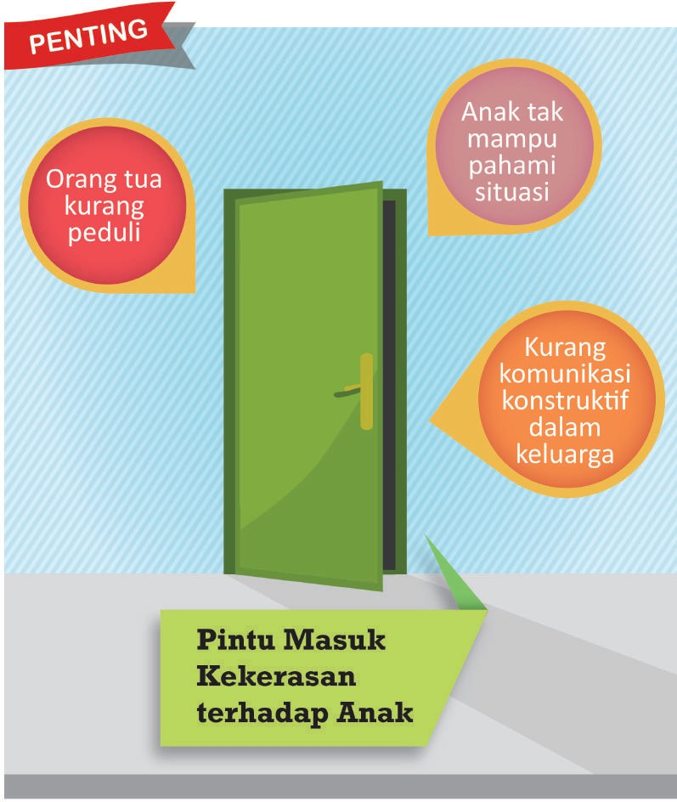

Slide 10

Orangtua harus PEKA terhadap perilaku anak,
Sehingga saat ada perubahan pada perilaku anak bisa mengetahuinya lebih awal.

Slide 11

MARI BERLATIH “PEKA”
Silakan Berpasangan.
Ceritakan suatu pengalaman ataupun peristiwa pada pasangan, TANPA BERSUARA.
Maksimalkan ekspresi wajah dan gesture Anda untuk menyampaikan cerita tsb.
Tangkap kesan dari cerita, apakah itu hal yang menyenangkan, menyedihkan, menakutkan, dll?
Bergantian,
@5 menit

Slide 12
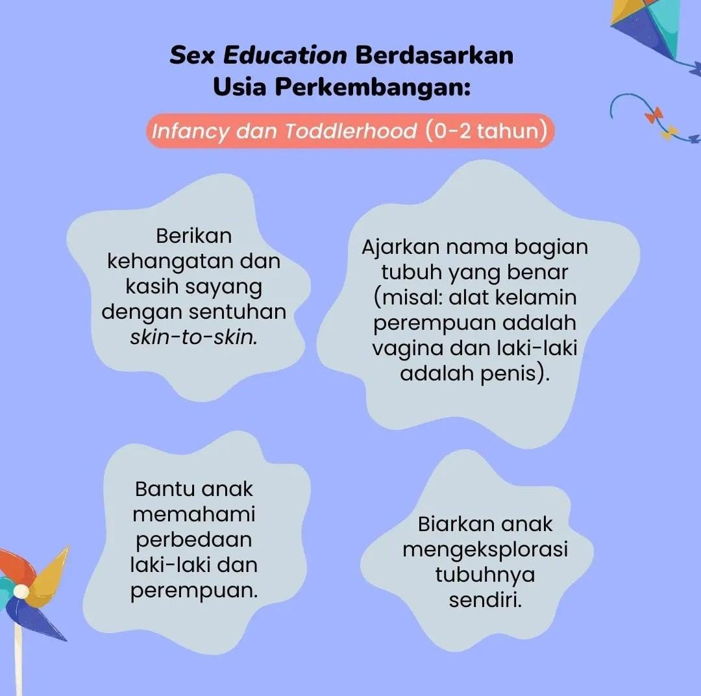
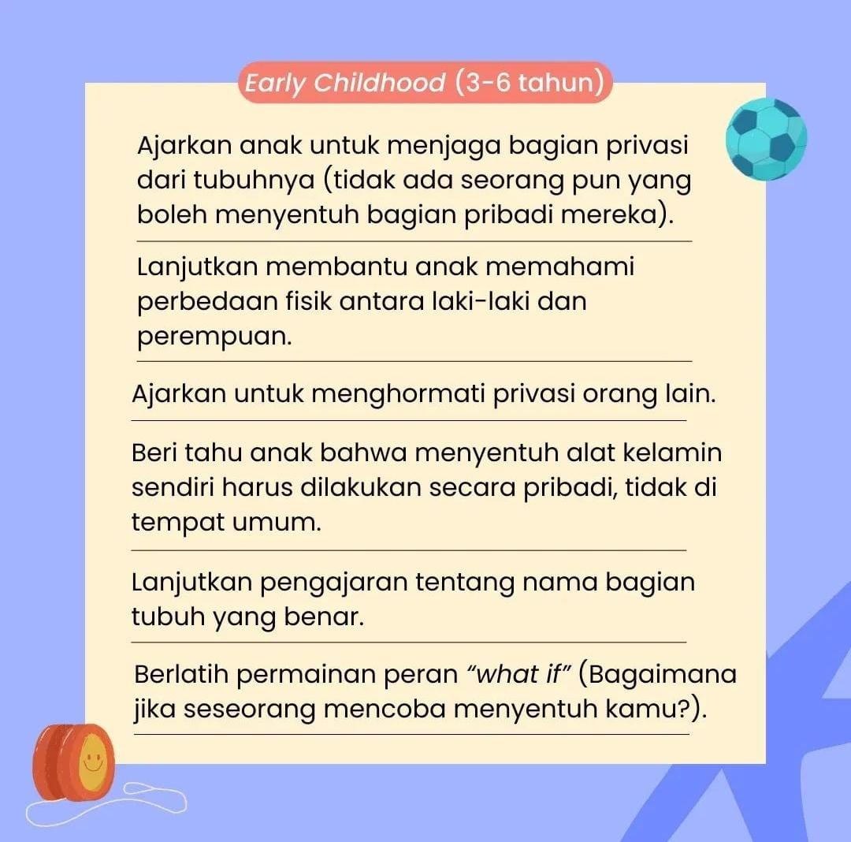
Seksedukasi, mencegah kekerasan terjadi!
Tanamkan pada diri anak bahwa “Tubuhmu itu BERHARGA”

Slide 13
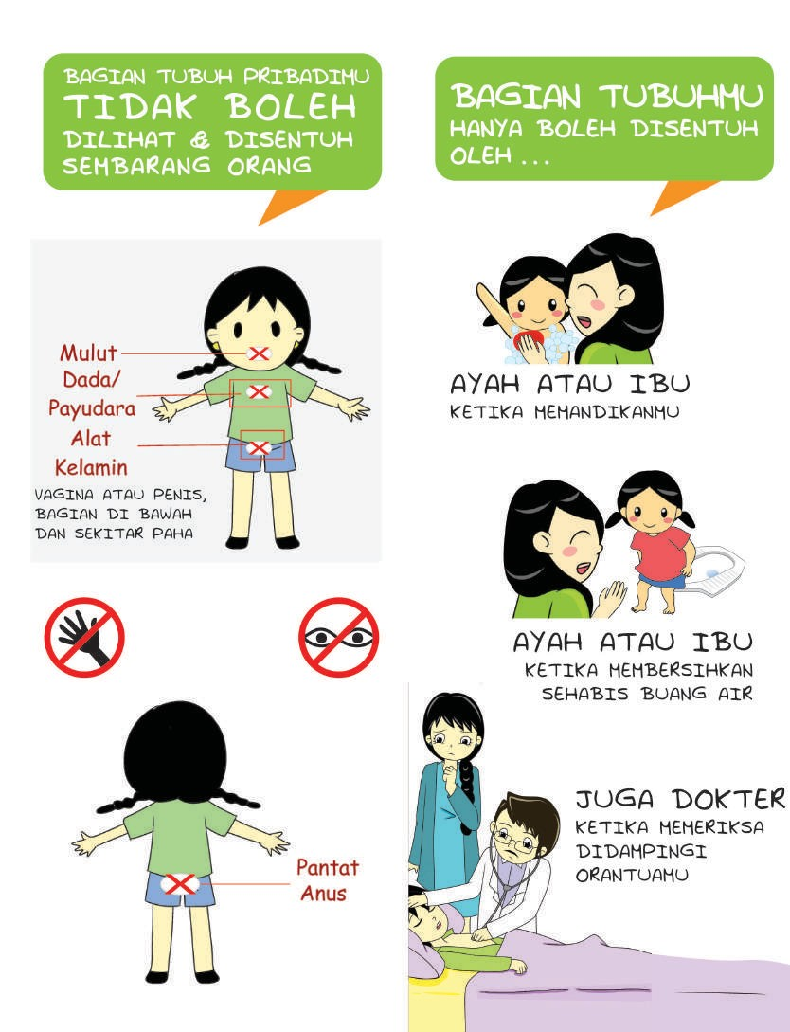













Slide 14
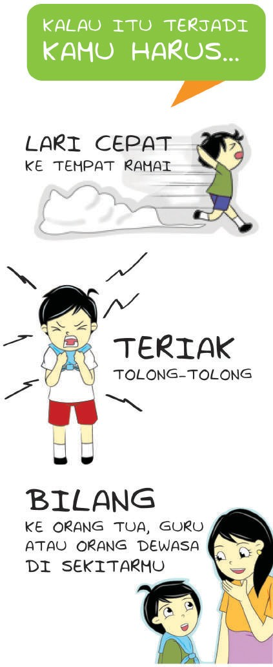
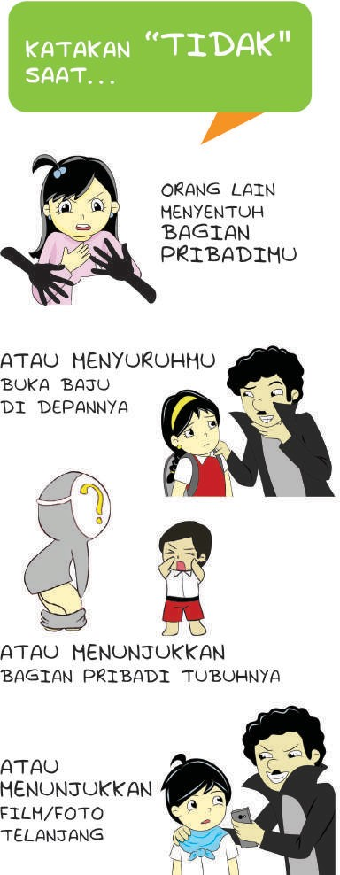

Slide 15
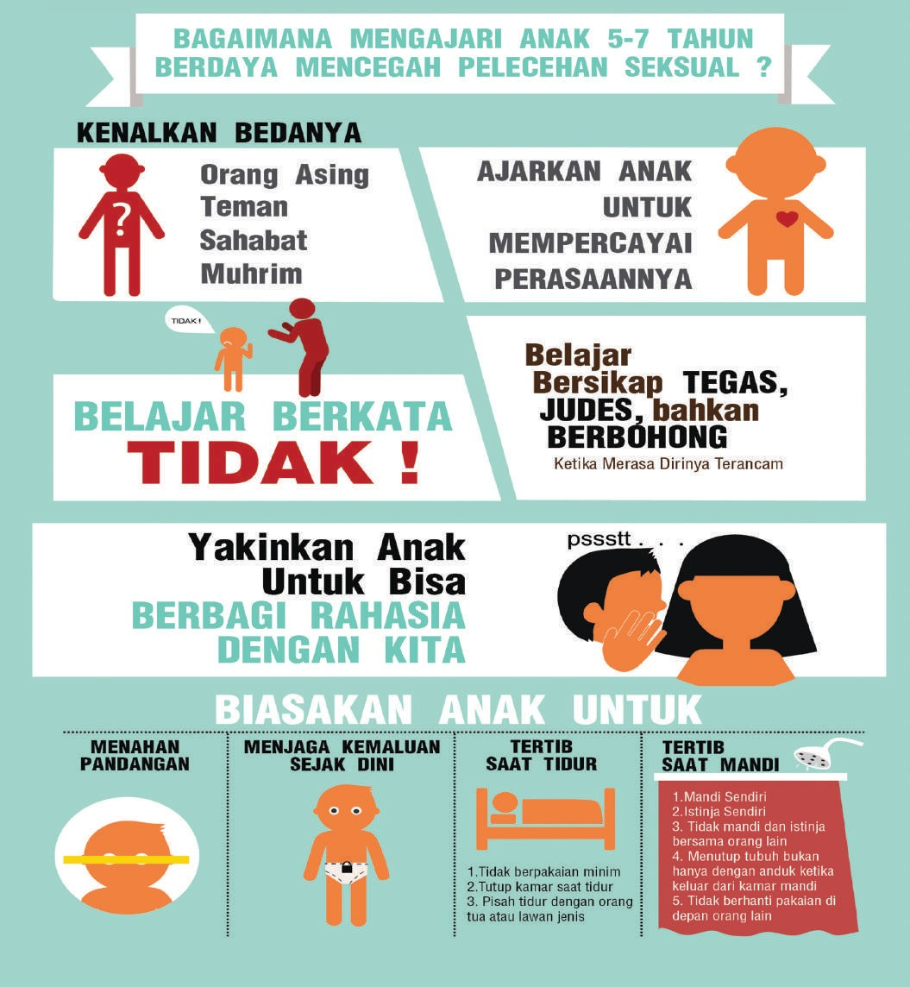

Slide 16
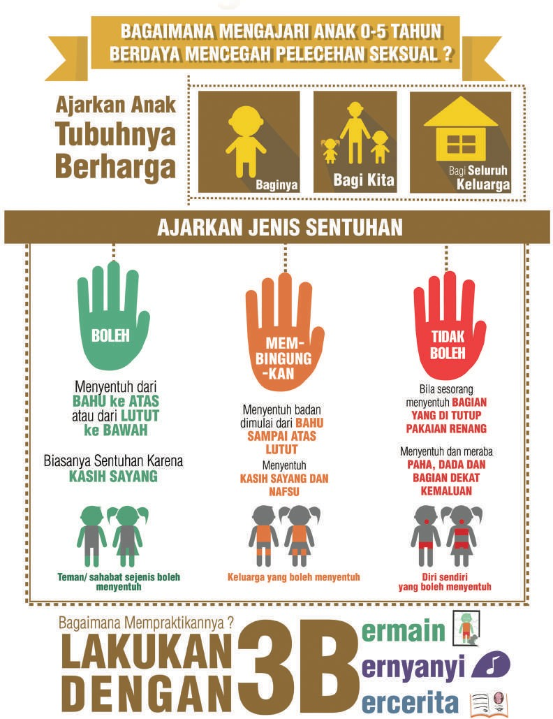
KISah si geni & lagu “ku jaga diriku”

Slide 17


Slide 18















TERIMAKASIH

